Slide 1
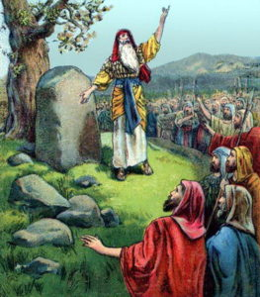
至于我和我家， 我们必定侍奉耶和华 书21：43-45；23：1， 24：1-28

Slide 2
祈祷/Prayer

Slide 3
征服迦南地 5-12章
一、高瞻远瞩、忠于托付
征服迦南地前的准备
1-4章
划分土地
13-22章
安居乐业
23-24章
约7-8年
约20年

Slide 4
21:43这样，耶和华将从前向他们列祖起誓所应许的全地赐给以色列人，他们就得了为业，住在其中。44耶和华照着向他们列祖起誓所应许的一切话，使他们四境平安。他们一切仇敌中，没有一人在他们面前站立得住。耶和华把一切仇敌都交在他们手中。45耶和华应许赐福给以色列家的话一句也没有落空，都应验了。 书/Jos. 21:43-45

Slide 5
1、约书亚的第一个看见 1耶和华使以色列人安静，不与四围的一切仇敌争战，已经多日。约书亚年纪老迈， 2就把以色列众人的长老，族长，审判官，并官长都召了来，对他们说，我年纪已经老迈。 书/Jos. 23:1-2

Slide 6
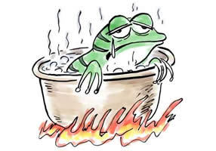
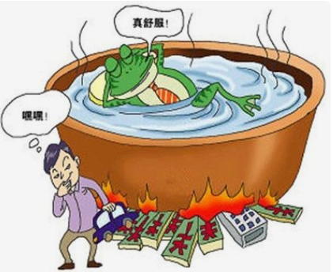
2

Slide 7
2、约书亚的第二个看见 1耶和华使以色列人安静，不与四围的一切仇敌争战，已经多日。约书亚年纪老迈。 2就把以色列众人的长老，族长，审判官，并官长都召了来，对他们说，我年纪已经老迈。 书/Jos. 23:1-2

Slide 8
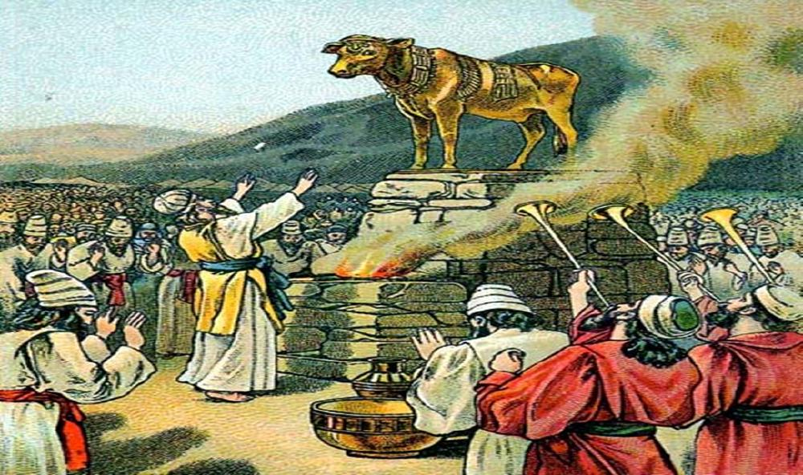
1百姓见摩西迟延不下山，就大家聚集到亚伦那里，对他说，起来，为我们作神像，可以在我们前面引路，因为领我们出埃及地的那个摩西，我们不知道他遭了什么事。 出/Exo. 32:1

Slide 9
民13：30迦勒在摩西面前安抚百姓说，我们立刻上去得那地吧。我们足能得胜。31但那些和他同去的人说，我们不能上去攻击那民，因为他们比我们强壮……我们所窥探经过之地是吞吃居民之地，我们在那里所看见的人民都身量高大……据我们看，自己就如蚱蜢一样。据他们看，我们也是如此。

Slide 10
二、回顾过去，数算主恩 1、上帝是一位主动选召人的神 24：2-3 2约书亚对众民说，耶和华以色列的神如此说，古时你们的列祖，就是亚伯拉罕和拿鹤的父亲他拉，住在大河那边事奉别神。3我将你们的祖宗亚伯拉罕从大河那边带来，领他走遍迦南全地……。

Slide 11
耶和华对亚伯兰说：“你要离开本地，本族，父家，往我所要指示你的地去。2我必叫你成为大国，我必赐福给你，叫你的名为大，你也要叫别人得福。3为你祝福的，我必赐福与他。那咒诅你的，我必咒诅他，地上的万族都要因你得福”。 创/Gen.12：1-3

Slide 12
2、上帝是一位耐心的神24：3-4 3我将你们的祖宗亚伯拉罕从大河那边带来，领他走遍迦南全地，又使他的子孙众多，把以撒赐给他。4又把雅各和以扫赐给以撒，将西珥山赐给以扫为业。后来雅各和他的子孙下到埃及去了。

Slide 13
3、上帝是一位施行拯救、引领、赐他们平安的神24：5-13 5我差遣摩西，亚伦，并照我在埃及中所行的降灾与埃及，然后把你们领出来……将亚摩利人的二王从你们面前撵出，并不是用你的刀，也不是用你的弓。

Slide 14
你要记念耶和华你的神，因为得货财的力量是他给你的。 申/Deu.8：18 “智慧人不要因他的智慧夸口，勇士不要因他的勇力夸口，财主不要因他的财物夸口。夸口的却因他有聪明，认识我是耶和华，又知道我喜悦在世上施行慈爱、公平和公义，以此夸口。”这是耶和华说的。 耶/Jer. 9：23-24

Slide 15
13我赐给你们地土，非你们所修治的。我赐给你们城邑，非你们所建造的。你们就住在其中，又得吃非你们所栽种的葡萄园，橄榄园的果子。 书/Jos. 24：13

Slide 16
三、着眼当下，立定心志 24：14-28 上帝是一位主动选召人的神 24：2 上帝是一位耐心的神24：3-4 上帝是一位施行拯救、引领、赐他们平安的神24：5-13

Slide 17
14现在你们要敬畏耶和华，诚心实意地事奉他，将你们列祖在大河那边和在埃及所事奉的神除掉，去事奉耶和华。15若是你们以事奉耶和华为不好，今日就可以选择所要事奉的，是你们列祖在大河那边所事奉的神呢？是你们所住这地的亚摩利人的神呢？至于我和我家，我们必定事奉耶和华。 书/Jos. 24：14-15

Slide 18
1、约书亚是一位在家里有见证的人 15……至于我和我家，我们必定事奉耶和华。

Slide 19
2、约书亚是一位在众人面前有见证的人 21百姓回答约书亚说，不然，我们定要事奉耶和华。 24百姓回答约书亚说，我们必事奉耶和华我们的神，听从他的话。 书/Jos. 24：21；24

Slide 20
总结 Summary

Slide 21
至于我和我家，我们必定侍奉耶和华。
1、迦南众族面前
2、撒但面前
3、整个宇宙面前
我们必定侍奉耶和华。
我们必定侍奉耶和华。

